Slide 1
Rompendo paradigmas
Rompendo paradigmas
Rompendo paradigmas
Rompendo paradigmas
Rompendo paradigmas
Rompendo paradigmas
Rompendo paradigmas na Educação
por Fernando César Escobar

Slide 2

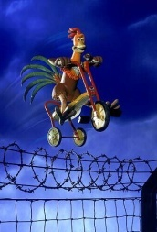
Rompendo Paradigmas na Educação
- Romper paradigmas: o novo paradigma
- Reconquistar os pais
- Reconhecer conscientemente o papel de mensageiro
- Redesenhar o saber
Rompendo Paradigmas na Educação– por Fernando Escobar

Slide 3
A única forma de caberem 7 bilhões de líderes no mundo é cada um sendo líder de si mesmo.
Rompendo Paradigmas na Educação– por Fernando Escobar

Slide 4
MUITO
GRATO
!
Escobar
Sigamos em PAZ
Rompendo Paradigmas na Educação– por Fernando Escobar
Como encarar novos desafios –por Fernando Escobar

Slide 5
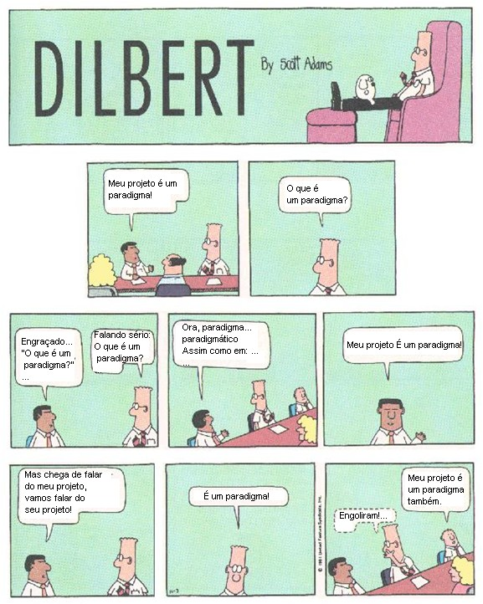
Rompendo Paradigmas na Educação– por Fernando Escobar

Slide 6

Legal! Mas o quê, enfim, é um paradigma?
do grego paradeigma – Modelo, padrão, protótipo (Michaelis).
Talvez a maneira mais forte de definir o conceito de paradigma seja dizer que ele representa os conteúdos de uma visão de mundo. Isso significa que as pessoas que agem de acordo com os axiomas de um paradigma estão unidas, identificadas ou simplesmente em consenso sobre uma maneira de entender, de perceber, de agir, a respeito do mundo.
Os que partilham de um determinado paradigma aceitam a descrição de mundo que lhes é oferecida sem criticar os fundamentos íntimos de tal descrição. Isto significa que o olhar deles está estruturado de maneira a perceber só uma determinada constelação de fatos e relações entre esses fatos. Qualquer coisa que não seja coerente com tal descrição passa desapercebida; é vista como elemento marginal ou sem importância.
!
!
(Texto de apoio – UCB)
Rompendo Paradigmas na Educação– por Fernando Escobar

Slide 7
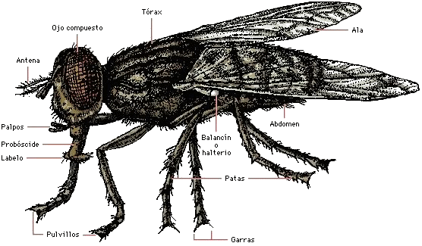
O velho e o novo paradigma
Dado → Informação → Conhecimento → Sabedoria!!!
Rompendo Paradigmas na Educação– por Fernando Escobar
Notes:
Musca domestica A mosca doméstica possui um ciclo de vida simples e rápido, principalmente em épocas de umidade e temperatura elevada. As fêmeas, após a cópula, realizam a postura de seus ovos em matéria orgânica (principalmente em palhadas contendo fezes e em porções de rações fermentadas). Após 24 horas eclodirão as larvas, que continuarão na matéria orgânica se alimentando até o momento em que irão se enterrar no solo para a realização da muda ou ecdise, originando a pupa. Após a fase de pupa surgirão novamente moscas machos e fêmeas. O ciclo completo de ovo a adulto ocorre geralmente, quando em condições climáticas favoráveis, entre 7 e 10 dias
Em Duque de Caxias, devido a um aterro sanitário que recebe o lixo da Cidade do Rio de Janeiro, a população cresceu a níveis preocupantes causando um problema sanitário
Estudos indicam, no entanto, que as larvas esterilizadas de mosca varejeira têm grande efeito bactericida e cicatrizante, sendo aplicadas diretamente sobre feridas.

Slide 8

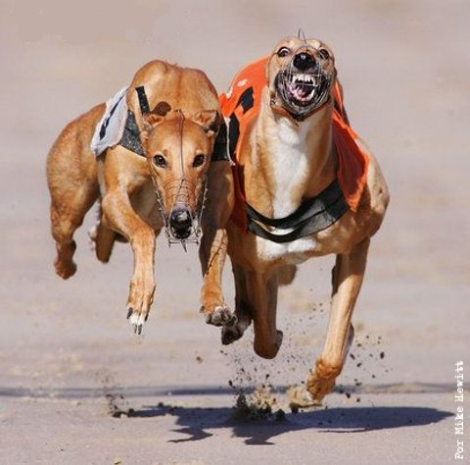
O velho e o novo paradigma
COOPERAÇÃO
COMPETIÇÃO
Rompendo Paradigmas na Educação– por Fernando Escobar

Slide 9
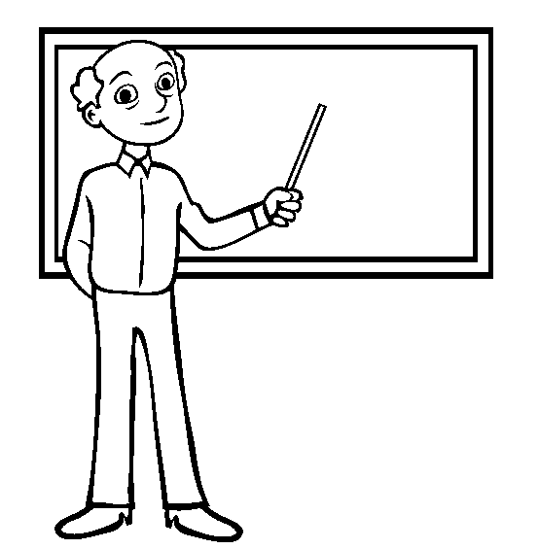
Reconquistando os pais
O que aconteceu?
O que se pode cobrar da escola
Rompendo Paradigmas na Educação– por Fernando Escobar

Slide 10
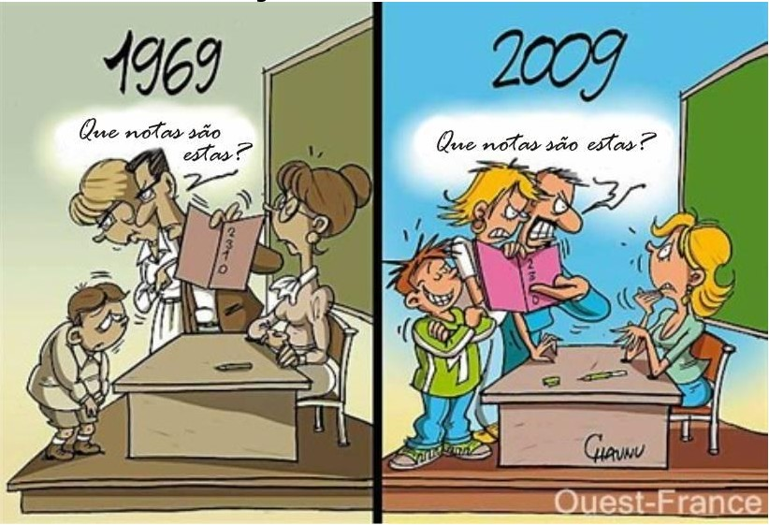
Reconquistando os pais
O que aconteceu?
Rompendo Paradigmas na Educação– por Fernando Escobar

Slide 11
Reconquistando os pais
O que se pode cobrar da escola:
Salas de aula confortáveis
Conteúdo programático adequado
Aulas atrativas e agradáveis
Professores preparados
Tratamento respeitoso, sem permissividade
Horários cumpridos
Cargas horárias cumpridas
5.348 chances de passar de ano
O que NÃO se pode cobrar da escola:
DIPLOMA.
Rompendo Paradigmas na Educação– por Fernando Escobar

Slide 12
Reconhecendo conscientemente o papel de intermediário
Numa sociedade que só olha para a forma, ser responsável pelo conteúdo é uma tarefa árdua, desafiadora, mas incrivelmente gratificante para quem sabe ver seu próprio valor.
O que é fim para você é um meio ou começo para seu aluno.
Seu sucesso não é medido pelo seu desempenho.
Rompendo Paradigmas na Educação– por Fernando Escobar

Slide 13
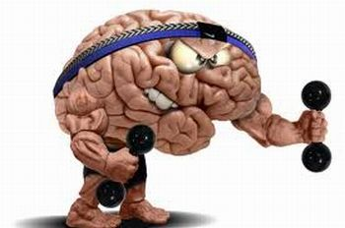
Redesenhando o saber
Philipe Perrenoud
Construindo Competências
Possibilidades, direitos,
limites
Estratégias,
Relacionamentos,
Sinergia,
Liderança
Superação de conflitos,
Convivência com regras,
Diversidade
Rompendo Paradigmas na Educação– por Fernando Escobar
Notes:
Philippe Perrenoud – Construindo Competências sociólogo suíço.

Slide 14
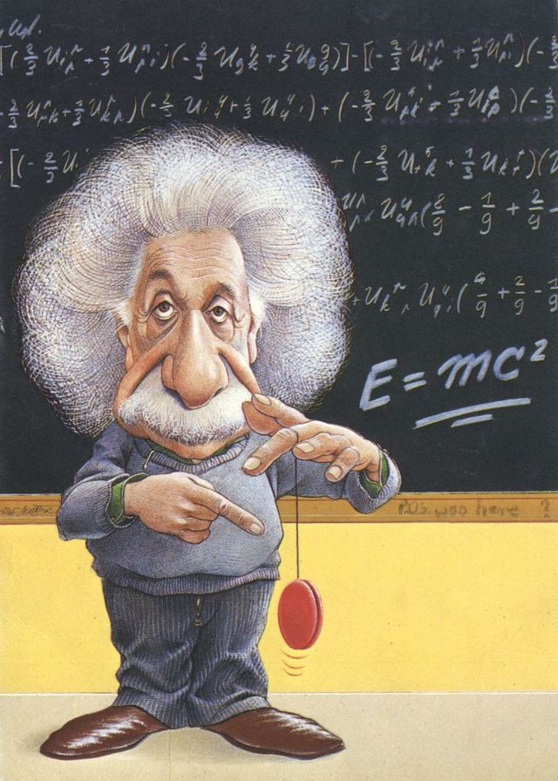
Redesenhando o saber
Edgar Morin
O sete saberes necessários à educação
as cegueiras do conhecimento: o erro e a ilusão;
os princípios do conhecimento pertinente;
ensinar a condição humana;
ensinar a identidade terrena;
enfrentar as incertezas;
ensinar a compreensão;
a ética do gênero humano.
Rompendo Paradigmas na Educação– por Fernando Escobar
Notes:
Edgar Morin – Filósofo francês

Slide 15

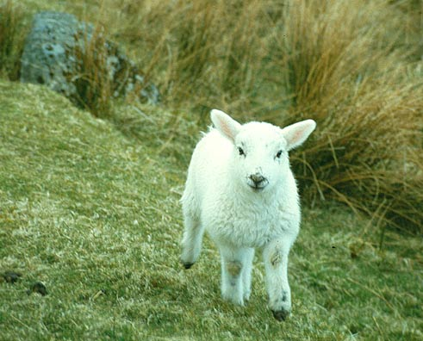



Redesenhando o saber
Sir Ken Robinson
“If you’re not prepaired to be wrong, you´ll never come up with anything original.”
Pessoas agem melhor em grupo.
ALUNO
Como ser mais CRIATIVO ????
Como competir com o VideoGame e a Internet?
é mais rápido,
mais dinâmico e
mais interessante
O mundo real
Que a sala
de aula...
blá blá blá....
Rompendo Paradigmas na Educação– por Fernando Escobar
Notes:
Sir Ken Robinson – educador britânico

Slide 16
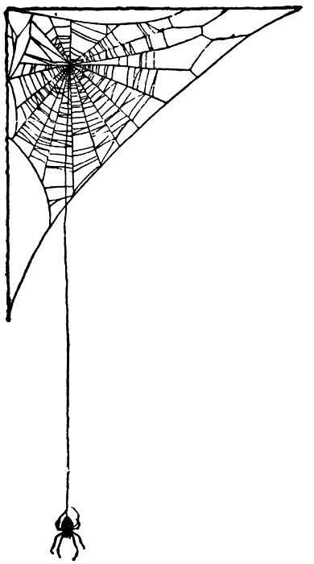

Redesenhando o saber
Um saber redesenhado, requer estratégias diferentes
Em vez de...
...
Cada um na sua ( visão especializada)
Interdisciplinaridade (visão holística)
O professor detém a informação!
O professor detém o conhecimento!
Busquemos a sabedoria!
O que é? Para que serve? Quando foi?
Em que situação seria utilizado? Quais os efeitos? Em que contexto aconteceu?
Aluno é “tudo igual”
Cada aluno é um indivíduo com ritmos e curvas de aprendizado diferentes...
Memorização
Entendimento
Atualizações lentas
Atualizações velocíssimas
Rompendo Paradigmas na Educação– por Fernando Escobar
Notes:
Problema do Oswaldo: resolvido com Análise Sintática // - Minha explicação sobre adrenalina...
Aluno não é tudo igual... Média (história do bife)
Descartes queria por ordem no caos, mas não acabar com a macrovisão – Arqueólogos que não reconheceriam uma pilha atômica, Cardiologistas destruidores de fígados.
Sabedoria: Humildade para reconhecer que “Eu não sei” é uma resposta possível e válida.
Provas com consulta (proximidade com a vida real)

